Slide 1
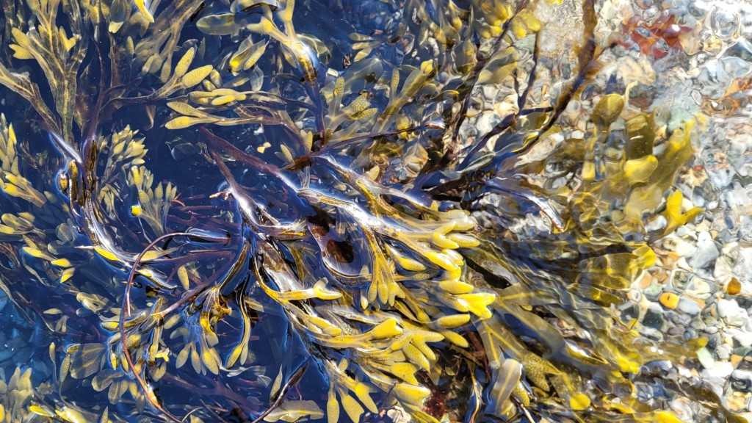
Kva kjenneteiknar tang?

Slide 2
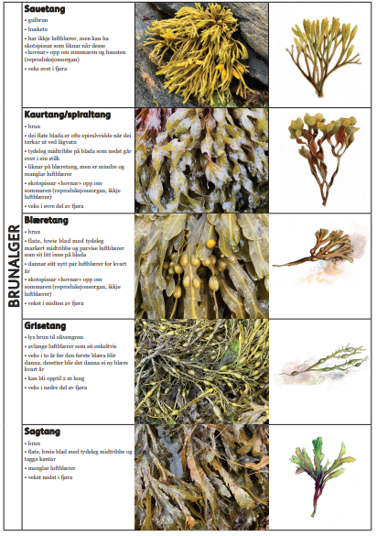
Kor mange ulike typar tang fann de?
Kvar gruppe tel kor mange ulike typar tang de fann, og deler det med resten av klassen.
Bruk tangatlaset, og finn namnet på dei ulike typane tang de fann.
Kvifor har tangartane dei namna dei har?

Slide 3
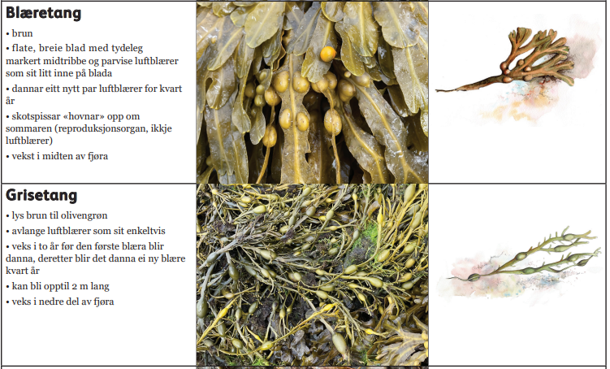
Kor gamal er tangen?
Bruk informasjonen i tangatlaset, og finn ut kor gamal grisetangen og/eller blæretangen dykkar er.

Slide 4
Tradisjonell bruk av tang
I Noreg kan vi trygt hauste tang og tare, sidan det ikkje er påvist giftige artar her.
Artane grisetang, sauetang og blæretang veks i store populasjonar langs heile den norske kysten. Det er god tilvekst, derfor kan vi hauste tang gjennom heile året.
Tradisjonelt har tangartane både blitt brukte som dyrefor, gjødsel, som matplante og medisinplante.

Slide 5
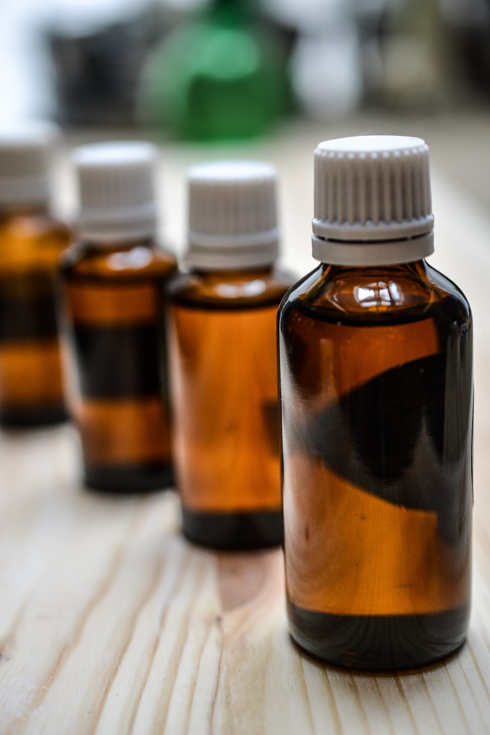
Tang som medisin
Tradisjonelt har tang blitt brukt til å kurere ulike sjukdommar. Blæretang har for eksempel blitt brukt:
til å kurere struma på grunn av at den er veldig rik på jod
som lindrande middel mot revmatiske plager på grunn av at den har antibiotiske og antikoagulerande eigenskapar
som avføringsmiddel
I dag blir ein del slankemiddel produsert av blant anna blæretang, fordi den bidrar til auka stoffskifte.

Slide 6
Korleis er tangartane tilpassa miljøet dei lever i?
Bruk observasjonane frå fjøra og studer dei ulike tangartane de har funne, og sjekk om beskrivingane av tang stemmer:
Tangartane er godt festa til underlaget slik at dei ikkje losnar av bølgjer og straum.
Tangartane er bøyelege og robuste slik at dei ikkje knekk.
Tangartane har stor overflate for å ta opp nok sollys og næringsstoff frå vatnet.
Luftblærene som nokre av tangartane har, gjer at tangen flyt opp mot sollyset.

